Slide 1

A hidrosztatikai nyomás
Pascal törvénye

Slide 2
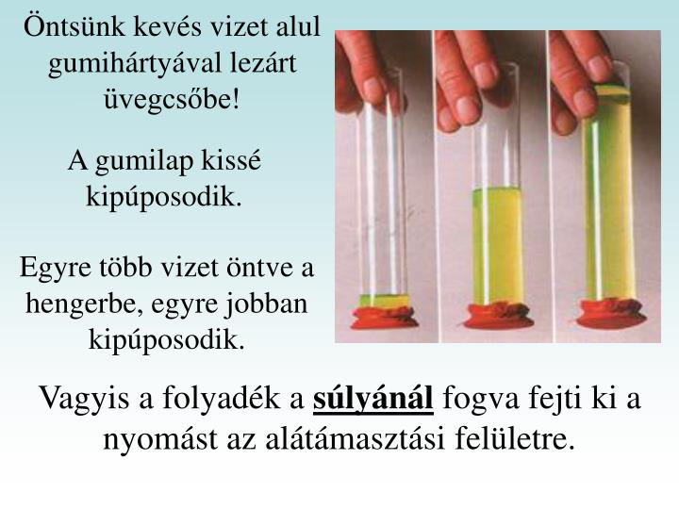
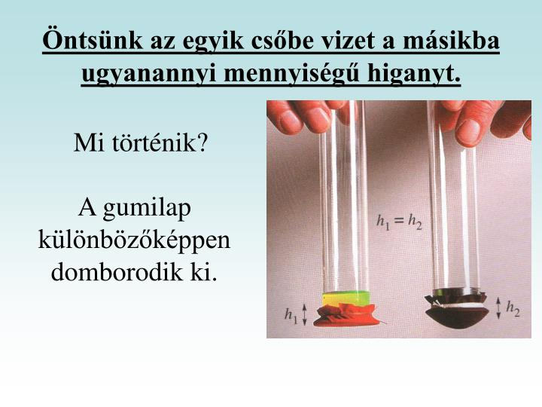
A hidrosztatikai nyomás: a folyadékok az edény aljára nyomást gyakorolnak, akkor is ha a folyadék felszínére nem gyakorolunk nyomást.
Ezt nevezzük hidrosztatikai nyomásnak. Ez a nyomás a folyadékok súlyából származik.
Kérem, hogy nézzétek meg ezt a kis filmet
https://www.youtube.com/watch?v=VEU-0vnAzTw

Slide 3
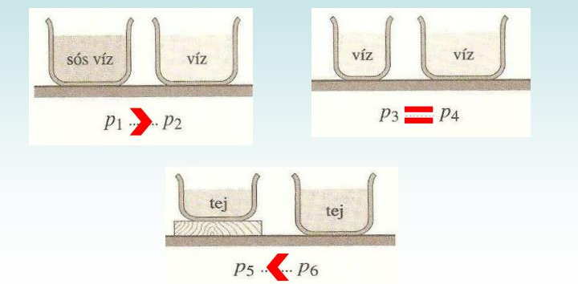
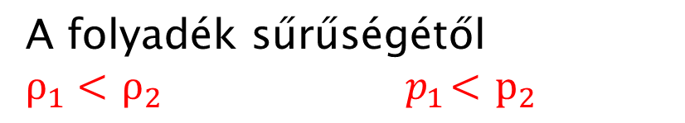
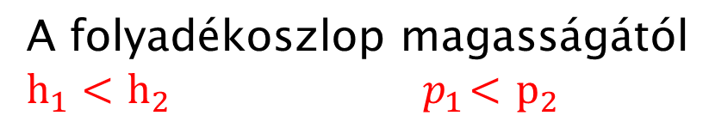
A kisérletben is láthattuk, hogy a hidrosztatikai nyomás két dologtól függ:
A folyadékoszlop magasságától
$h_{1}<$ $h_{2}{ p}_{1}<$ $p_{2}$
A folyadék sűrűségétől
$ρ_{1}<$ $ρ_{2}{ p}_{1}<$ $p_{2}$
A hidrosztatikai nyomás annál nagyobb,
-minél nagyobb a folyadékoszlop magassága
-és minél nagyobb a folyadék sűrűsége

Slide 4
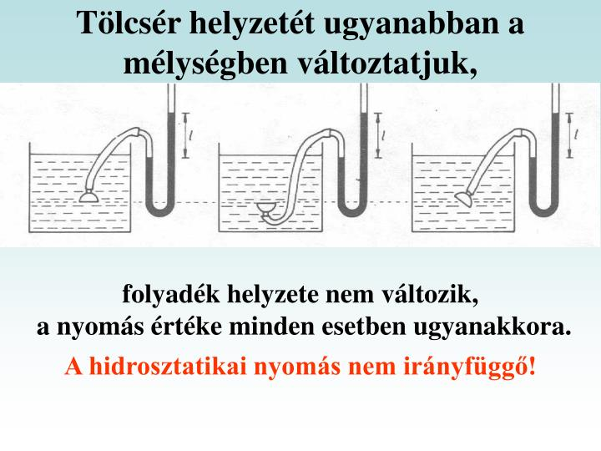
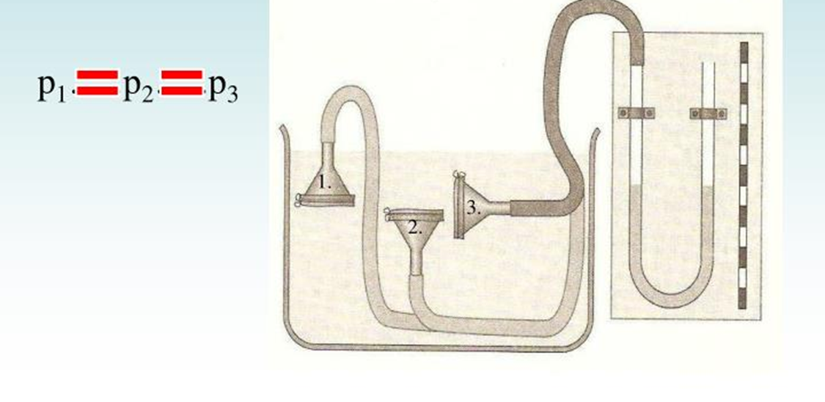
Manométer: gumihártyás nyomásmérő.
Ennek segítségével tudjuk mérni a folyadék belsejében a nyomást
https://www.youtube.com/watch?v=cvZXEFTyPfI
A folyadék belsejében a hidrosztatikai nyomás
- minden irányban terjed
- és azonos magasságban egyenlő.

Slide 5
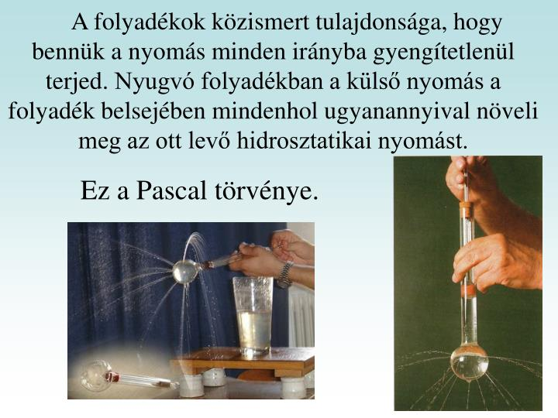
Folyadékok nyomása zárt térben
https://www.youtube.com/watch?v=rYguCmPycrk
Pascal törvényét használják fel pl. a hidraulikus emelőknél,
és az autók fékrendszere is egy hidraulikus sajtó.

Slide 6
Kérném, hogy készítsétek el a füzetbe a vázlatot a bemutató alapján.
Tanulni a tankönyv 88 .o-91.oldalig
Írásbeli : Mf 44. oldal
Jó munkát kívánok!
Gabi néni

